Slide 1
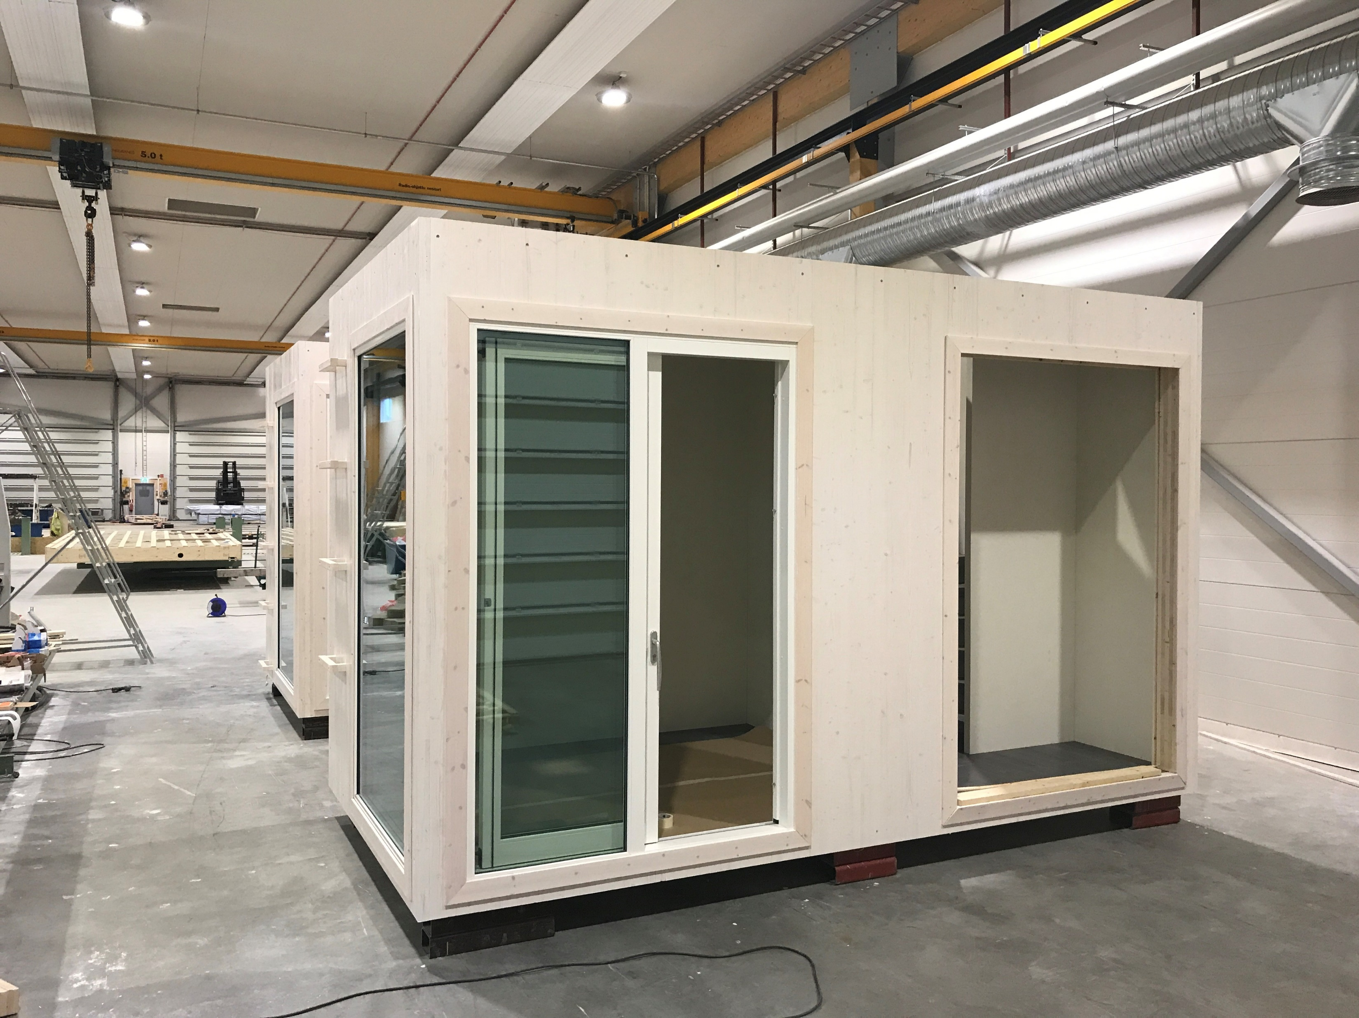
Opintoyksikkö 2: PUURAKENTAMINEN, REKONSTRUKTOINTI JA PURKAMINEN
LUENTO 4: OHJEITA ERILAISTEN RAKENNUSTUOTTEIDEN KÄYTTÖÖN

Slide 2
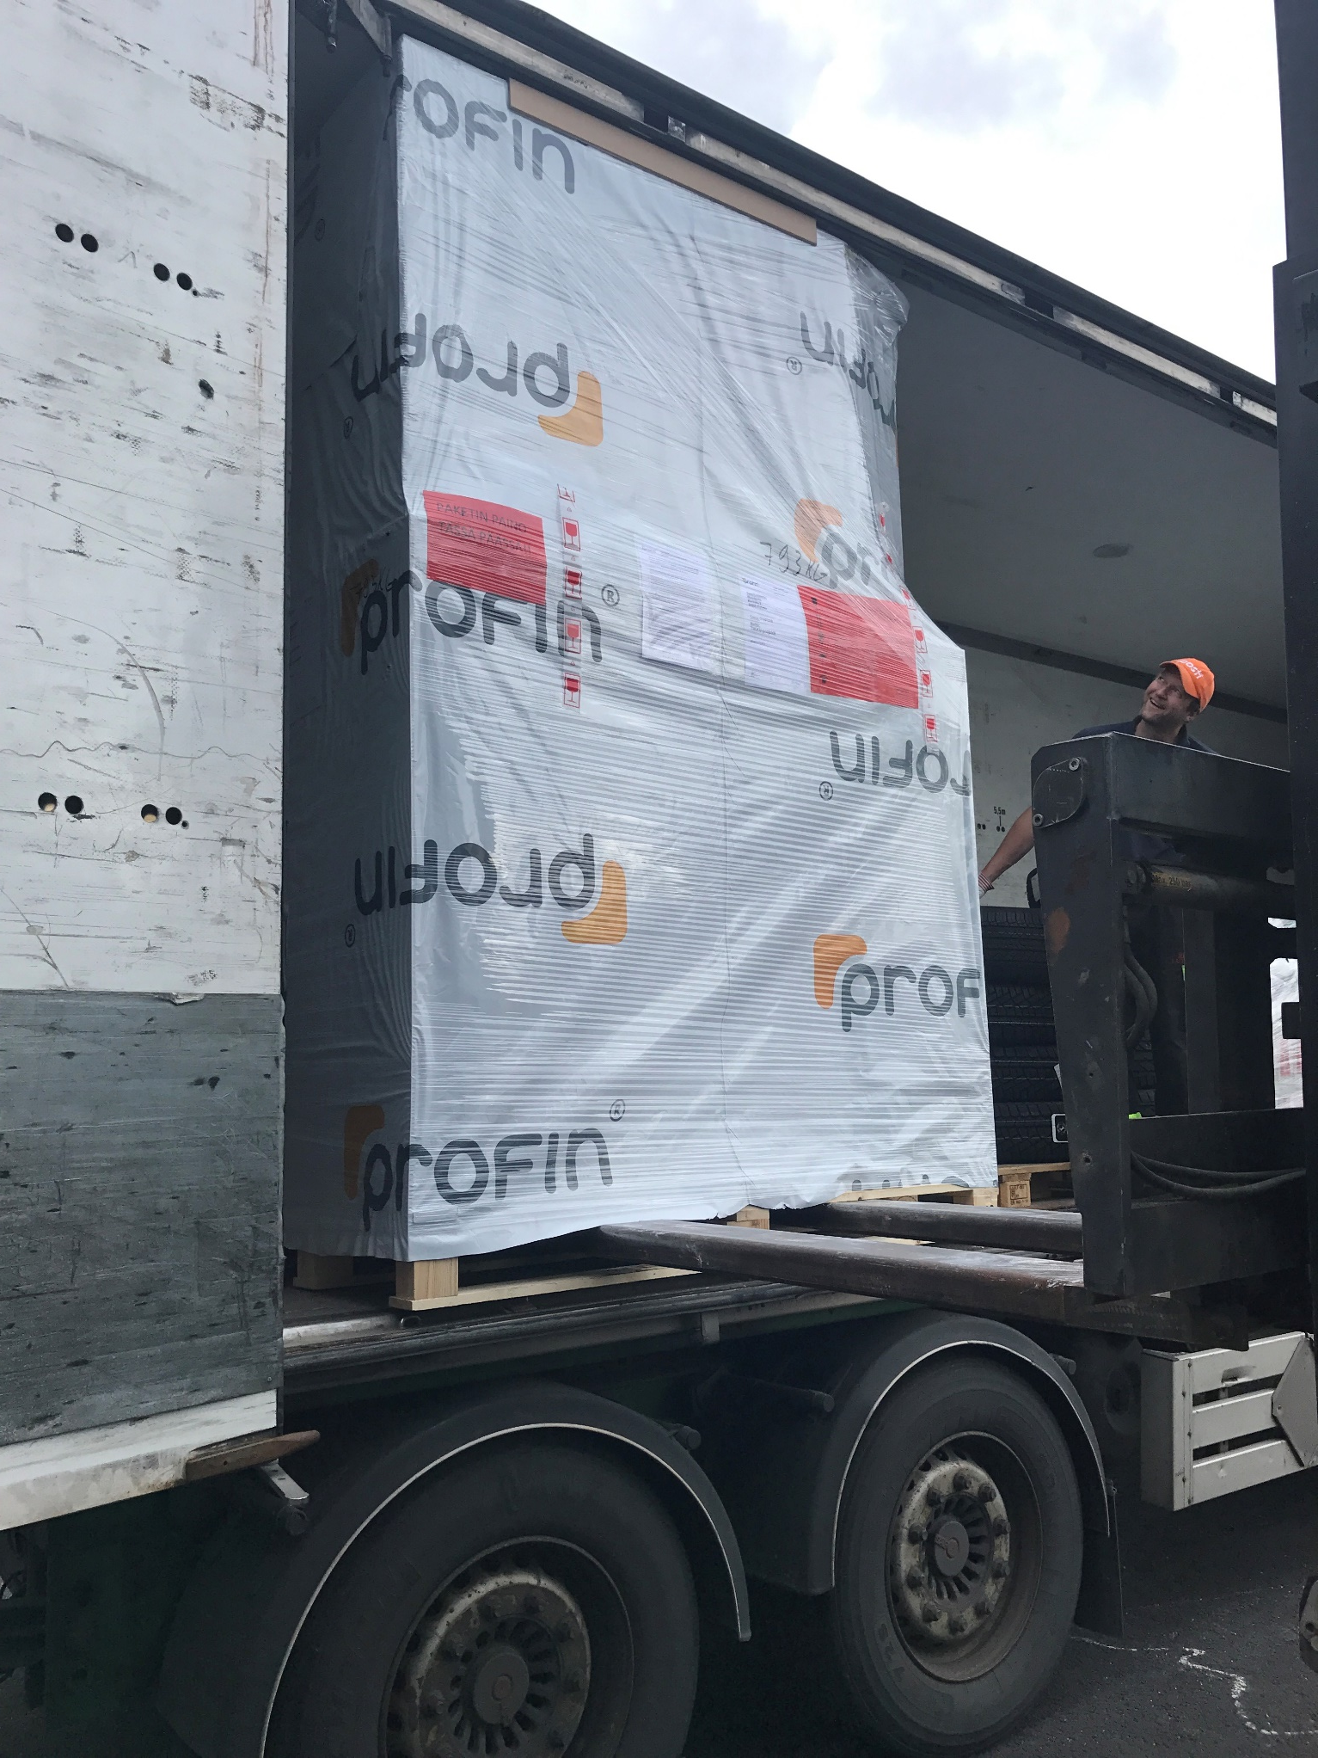
ESITYKSEN SISÄLTÖ
Käsiteltävät aiheet
Tuotehyväksyntä
Ympäristömerkit
Tuotteen valinta
Ovet
Ikkunat
Asennuksen laatu
Edut
Tilaelementti

Slide 3
Rakennustuote on kiinteästi rakennuksien osaksi liitettävä tuote, kuten betonielementti, ikkuna, teräsrakenne, tai sahatavara.
Rakennustuotteiden kelpoisuus osoitetaan CE-merkinnällä, jos tuote kuuluu harmonisoidun tuotestandardin soveltamisalaan tai valmistaja on hakenut tuotteelle ETA:n (eurooppalainen tekninen arviointi).
Rakennustuotteiden on oltava turvallisia ja kestävän kehityksen periaatteiden mukaisia eivätkä ne saa aiheuttaa haittaa terveydelle.
Tuotehyväksyntä
3

Slide 4
Ympäristöystävällisen tuotteen tunnistaminen ja valitsemisessa kannattaa hyödyntää ympäristömerkkejä.
Pohjoismaissa ja Euroopassa yleisimmät ympäristömerkit ovat:
Joutsenmerkki (Pohjoismaat)
EU-ympäristömerkkit
Ylläolevat merkit eroavat monesta muusta merkistä asettamalla valmistukseen tiukkoja ja ehdottomia vaatimuksia, sekä ottamalla huomioon koko tuotteen elinkaaren ja sen aikaiset ympäristövaikutukset.
Ympäristömerkit

Slide 5
Tuotteen valinta
Olennaisia asioita, joita tulee huomioida rakennustuotteen valinnassa
Mitoitus
U-arvo
Paloturvallisuus
Äänieristys
UV- ja säältäsuojaus
Kiinnittäminen
Tiivistys
Lämpöeristys
Saumaus
Mahdolliset lisäasennukset
Käyttöturvallisuus
Elinkaari
Kunnossapitotarve käytössä
5

Slide 6
Ovia valmistetaan vanereista sekä erilatuisista puristelevyistä, jotka reagoivat ilman kosteuden ja lämpötilan vaihteluihin vain vähän.
Ovilta vaaditaan palonkestävyyttä, lämmöneritystä (U-arvo) ja ääneneritystä (dB-arvo).
Parvekkeen ikkunaovissa on yleistynyt alumiinipinnoitus ulkopuolella, tästä tuotteesta käytettään myös nimeä maisemaovi.
Oveen kuuluvat ovilevy ja karmi ja mahdolliset karmirakenteeltaan samanlaiset ympäröivät osat sekä saranat, lukot ja muut helat sekä tiivisteet.
isäovi on rakennuksen sisälle asennettava ovi (väliovi tai kerrostaso-ovi).
Ulko-ovi on rakennuksen julkisivussa oleva ovi, joka johtaa ulkotilasta rakennuksen sisälle. Ikkunaovi on ulko-ovi, jossa on lasiaukko.
Rakennus-
tuote
OVET
6

Slide 7
Ikkunan asennuksessa vaaditaan erityistä huolellisuutta ikkunan karmin ja seinän välin tilkitsemisessä sekä karmin ja ilmansulun liitoksen tekemisessä.
Tavanomaisissa uusissa ikkunoissa on 3-4 lasia, parhaissa ikkunoissa on yleensä 4 lasia, sekä lisäksi selektiivikalvo, sekä lämpöä eristävä lasien välissä.
Standardoidut ikkunatyypit:
MS: Sisään aukeava 2-lasinen ikkuna
MSU: Sisään-ulos-aukeava 2-lasinen ikkuna
MSK: Sisään aukeava 3-lasinen ikkuna
MSE: Sisään aukeava 2-puitteinen 3-lasinen ikkuna
MS2E: Sisään aukeava 2-puitteinen 4-lasinen ikkuna
MEK: Kiinteä ikkuna, joka on lasitettu kiinteällä umpiolasielementillä
SE: Sisään aukeava yksipuitteinen ikkuna, joka on lasitettu 2- tai 3-lasisella umpiolasielementillä
DK: Kääntökippiheloitettu eli sivualasaranoitu kippi-ikkuna, voidaan avata sekä pysty- tai vaakalinjassa.
Rakennus-
tuote
IKKUNAT
7

Slide 8
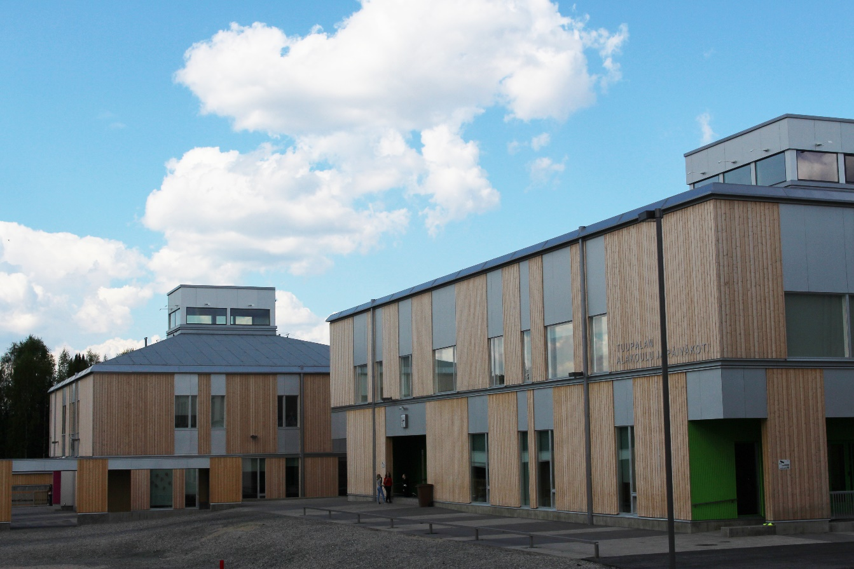
Asennuksen laatu
Ikkunat
Karmien raot tulee tilkitä siten, etteivät viereiset pinnat vahingoitu, likaannu tai värjäänny, sekä varmistaa ristimitta ikkunan ollessa suljettuna, myös avautumisen tulee olla moitteetonta.
Ikkunoiden tulee olla pinnaltaan ehjät, eikä näkyviin jäävissä pinnoissa ei saa esiintyä tahroja, halkeamia tai muita virheitä. Myös ikkunan lasien pitää olla ehjiä ja puhtaita, eikä niissä saa naarmuja tai läiskiä.
Ovet
Ulko-ovien karmien asennusväli tulee tilkitä niin ettei viereiset pinnat vahingoitu, likaannu tai värjäänny. Sisäovien karmien asennusväliä ei tarvitse tilkitä, ellei ääneneristävyydelle ole asetettu vaatimuksia.
Ovipeilit tulee olla pinnoiltaan ehjät eikä niissä saa olla värivaihteluita, jotka heikentäisivät ulkonäköä, mutta puulle luonteenomaiset värivaihtelut ovat sallittuja.
8

Slide 9
Edut
TUOTTAVUUS
TEHOKKUUS
Valmiiden rakennustuotekomponenttien liittäminen rakennukseen luonnollisesti nopetuttaa rakentamista sekä ylläpitää laatua.
Sarjavalmisteiset rakennustuotteet ovat koneellistettavissa, jolloin tuotannon tehokkuus saadaan maksimiarvoon.
YMPÄRISTÖ
KUSTANNUKSET
Sarjavalmisteiset tuotteet vähentävät materiaalihukkaa, lyhentävät sekä valmistus-, että asennusaikaa.
Rakennustuotteen valmistuskustannukset alenevat, kun tuote voidaan valmistaa konetyönä.

Slide 10
Tilaelementti
Tilaelementit ovat muuttovalmiita asuntoja, joiden tekniikka kytketään rappukäytävistä osaksi talon järjestelmää, joten työmaalla tehtävän työn määrä vähenee. Parhaimmillaan nelikerroksinen kerrostalo on muuttovalmiina kuudessa kuukaudessa rakennustöiden aloittamisesta.
Tilaaja voi määrittää tilaelementin varustelutason ja se voidaan joko sisustaa tehtaalla muuttovalmiiksi asunnoksi, tai toimittaa sisustamattomana runkona.
10

